Slide 1
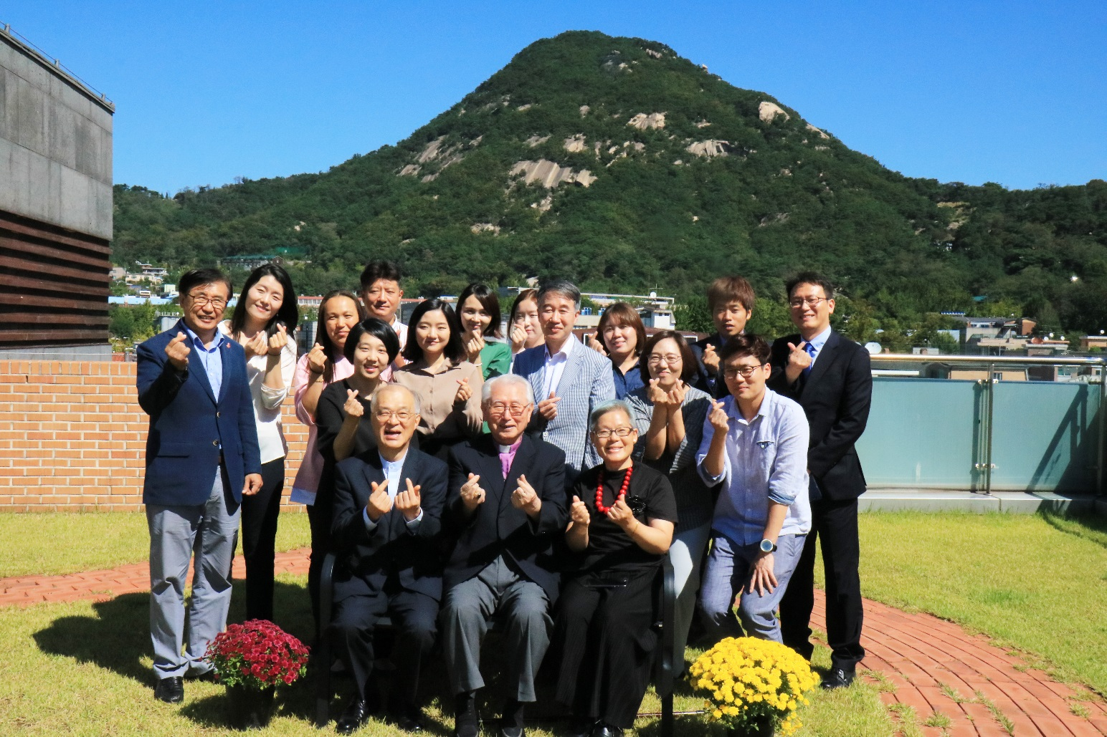
푸르메재단을 중심으로 살펴본
이해 당사자간 거버넌스 사례

Slide 2
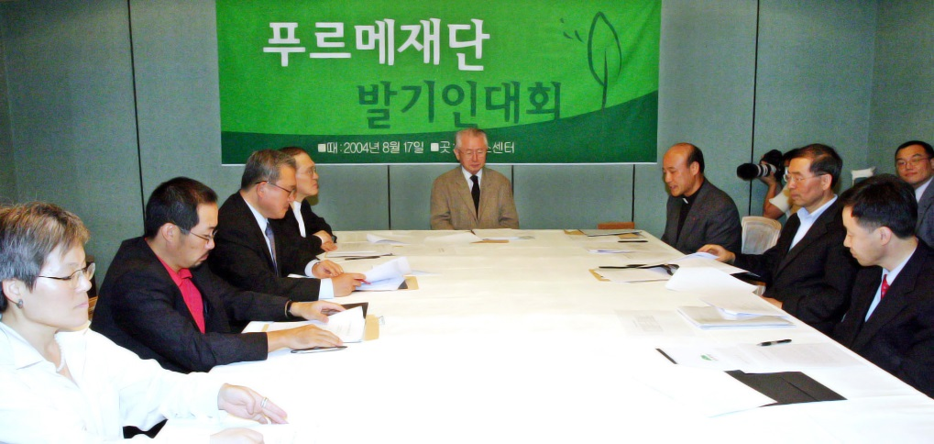
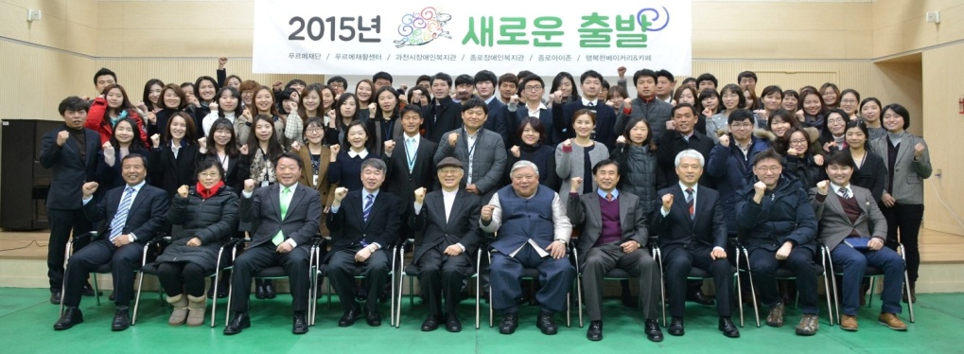
국내 30만명의 장애어린이 치료와
장애청소년의 자립을 목표로
2005년 세워진 비영리 기관
2005 푸르메재단 설립
2007 민간최초의 장애인전용 ‘푸르메치과‘ 개원
2010 국내 치과 봉사단 ‘푸르메미소원정대＇출범
2011 삼일투명경영대상 수상
2012 푸르메재활센터 개원
2014 푸르메어린이재활병원 착공
넥슨, 어린이재활병원 건립기금 200억 약정
2016 푸르메어린이재활병원 개원
장애어린이들을 제때 치료하여 동등한 사회구성원으로 키워내야 합니다

Slide 3
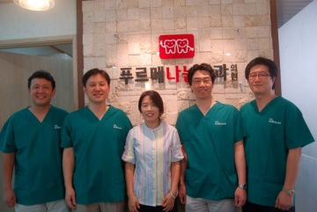
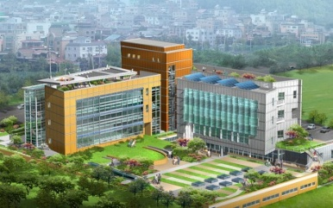
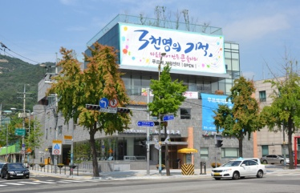
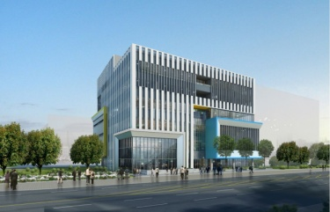
푸르메재단과 산하시설
2005
2007
2011
2012
2016
· 푸르메재단 설립
· 푸르메치과 개원
· 과천시장애인복지관 개관
· 푸르메재활센터 개원
· 종로장애인복지관 개관
· 종로아이존 개원
· 행복한베이커리카페 오픈
어린이재활병원 개원
장애어린이가 행복하면 모두가 행복합니다

Slide 4
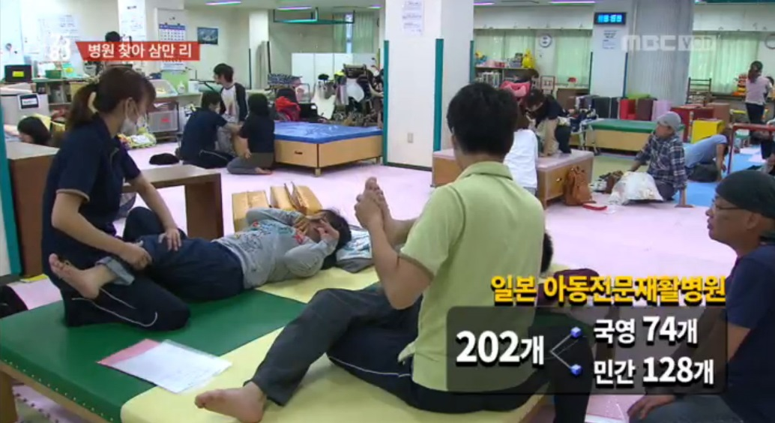
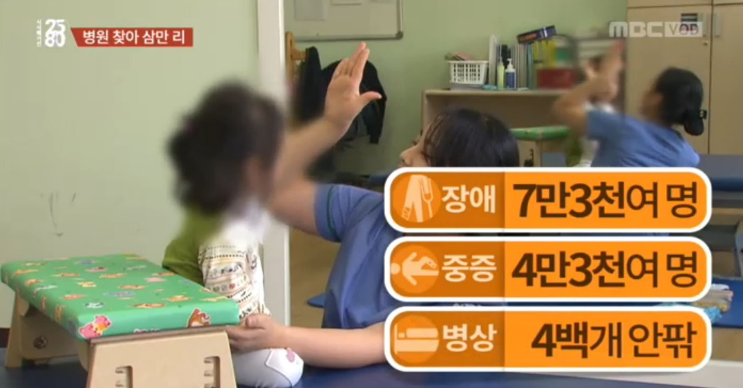
장애어린이 전문 재활병원이 없는 현실
2011년 장애인실태조사 장애 출연율 5.61% 적용 시 장애어린이 60만명 추정
WHO 세계장애보고서 장애 출연율 15% 권고율 적용 시 장애어린이 160만명 추정
일본vs한국, 아동전문재활병원 수
장애어린이에 비해 턱없이 부족한 병상
낮은 의료 수가로 기존의 어린이재활영역 축소, 폐지
중산층 이하 장애어린이들이 치료받을 수 있는 시설 부족
어린이전문재활병원 ▶ 일본 202개 ▪ 독일 140개 ▪ 미국 40개 한국 0개

Slide 5
민간, 정부, 기업 합동 프로젝트
운영비 일부 및
기자재 지원
시민과 기업 모금
병원건립 및 운영
병원 부지제공
‘우리나라에서 처음 시도되는 제3섹터의 공공의료시설 건립 프로젝트’
새로운 공공의료 서비스 구축 모델 제시
건축비 모금을 통해 푸르메재단이 짓고 운영 / 서울시가 지원

Slide 6
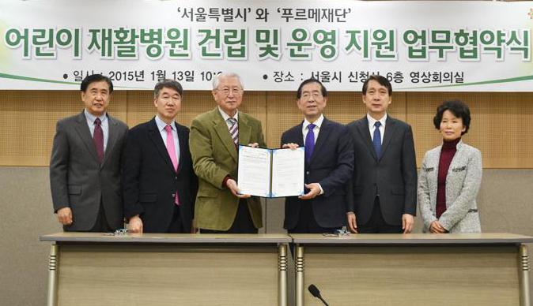
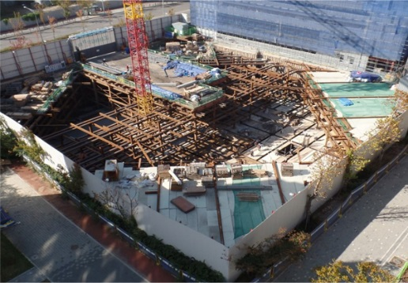
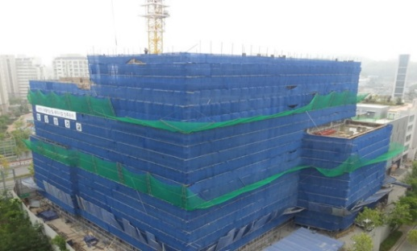
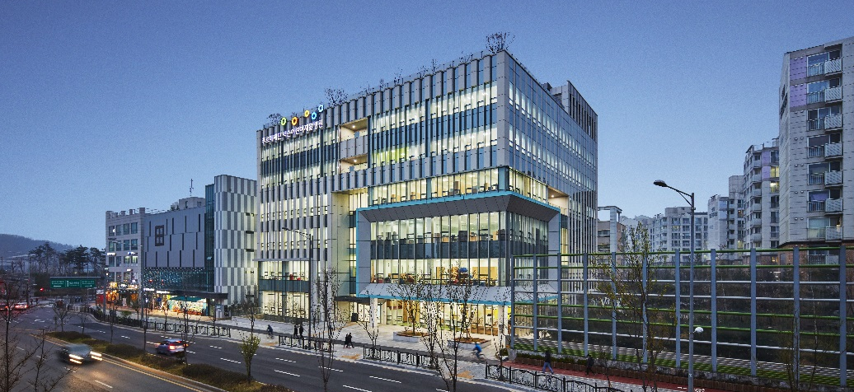
푸르메어린이재활병원 건립과정
￭ 2011.9 마포구-푸르메, 어린이재활병원 건립
MOU 체결
￭ 2011.10 서울시 재정투융자 심사
지역주민 1차, 2차 공청회, 주민시위
￭ 2013.10 중앙 재정투융자 심사
인근 초등학교, 학부모회 반대
￭ 2014.3 지역주민 설득, 착공식
￭ 2015.1 서울시-푸르메재단 간 MOU 체결
￭ 2016.4 병원 개원

Slide 7
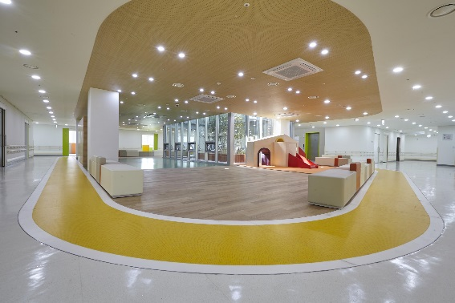
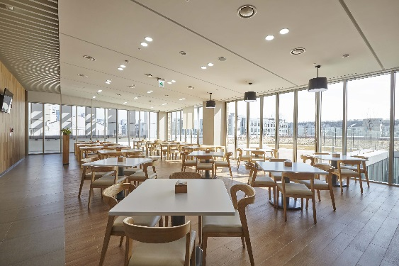
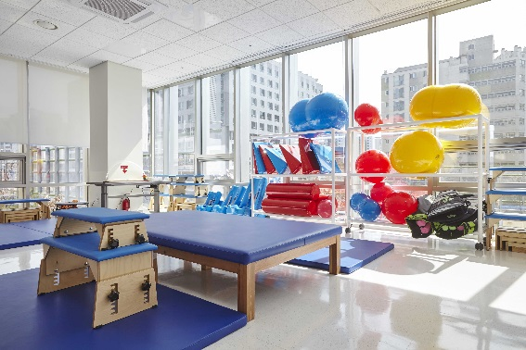
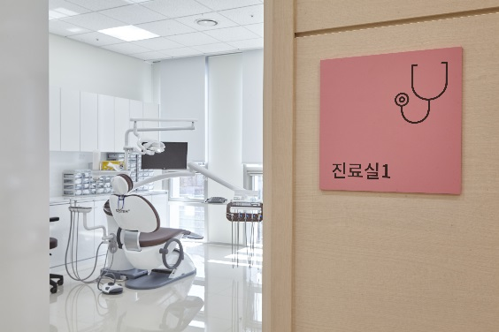
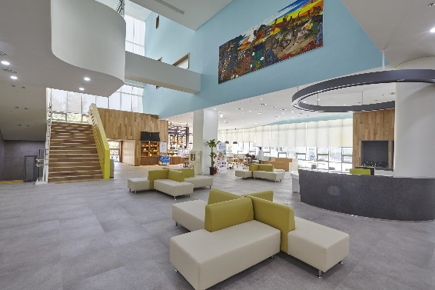
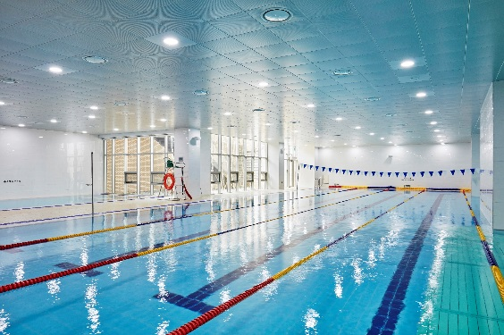
푸르메어린이재활병원
7F
식당
옥상정원
6F
병동 / 푸르메교실 / 부모쉼터
5F
병동(낮병동) / 푸르메교실 / 부모쉼터
4F
정신건강의학과 / 발달지연클리닉
다목적홀
3F
치과
사무실
2F
재활치료센터(통합, 물리, 작업,인지, 개별치료실)
진료실 (재활의학과, 소아청소년)
어린이도서관 / 카페/열린예술치료실
1F
B1F
공급부/검진부
수영장 / 스포츠센터
B2F
직업재활센터
주차
기전실
주차
B3F
병원 의료시설
지역주민 개방 문화시설
지역주민에게 개방 – 카페 / 치과 / 스포츠센터 / 어린이도서관 / 직업재활센터

Slide 8
푸르메재단을 둘러싼 이해당사자
중앙정부, 지방정부
기부자(지역주민)
행정감사와 지도점검
매년 감사
투명성 감시
(재단목적사업/기금운영)
이사회
재단임직원
산하시설

Slide 9
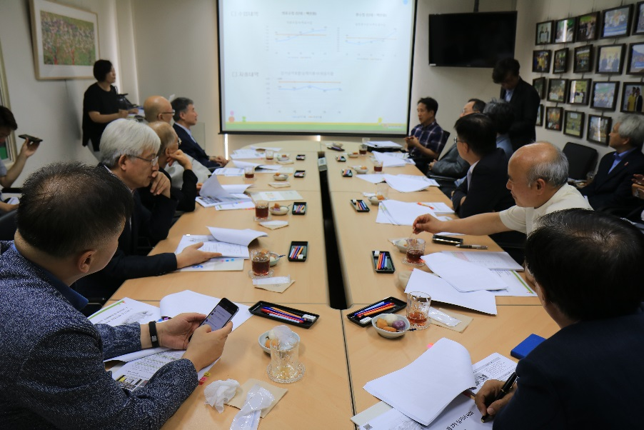
푸르메재단을 둘러싼 내부와 외부 감시협력체
[정부]
■ 보건복지부, 행정안전부, 국세청 (행정감사)
- 예결산, 사업계획보고
- 기부금품 모집 등록 및 결산 보고
■ 서울시, 경기도, 종로구청, 마포구청 (지도점검)
- 재무, 회계, 인사 점검
- 복지관, 문화시설에 대한 보조금 사용 집행 내역 점검
[이사회]
- 재단 현안에 대한 전반적인 협의, 의결
- 예결산 심의 의결
- 사업계획 의결
- 정관 개정 및 임명

Slide 10
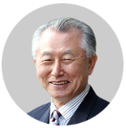
푸르메재단 이사회의 특징
푸르메재단 이사회 2005년 3월 설립 이후 2명 교체
평균 근속 8년 6개월/ 전문성, 재능별로 재단에 기여
큰 고비마다 조언, 비판, 대안 제시하면서 절대적 지지
재활센터, 어린이재활병원 기부채납 문제
기부기업의 이름을 병원에 명명하는 문제
지역 주민의 병원 건립 반대사유
병원 주차장 구입

Slide 11
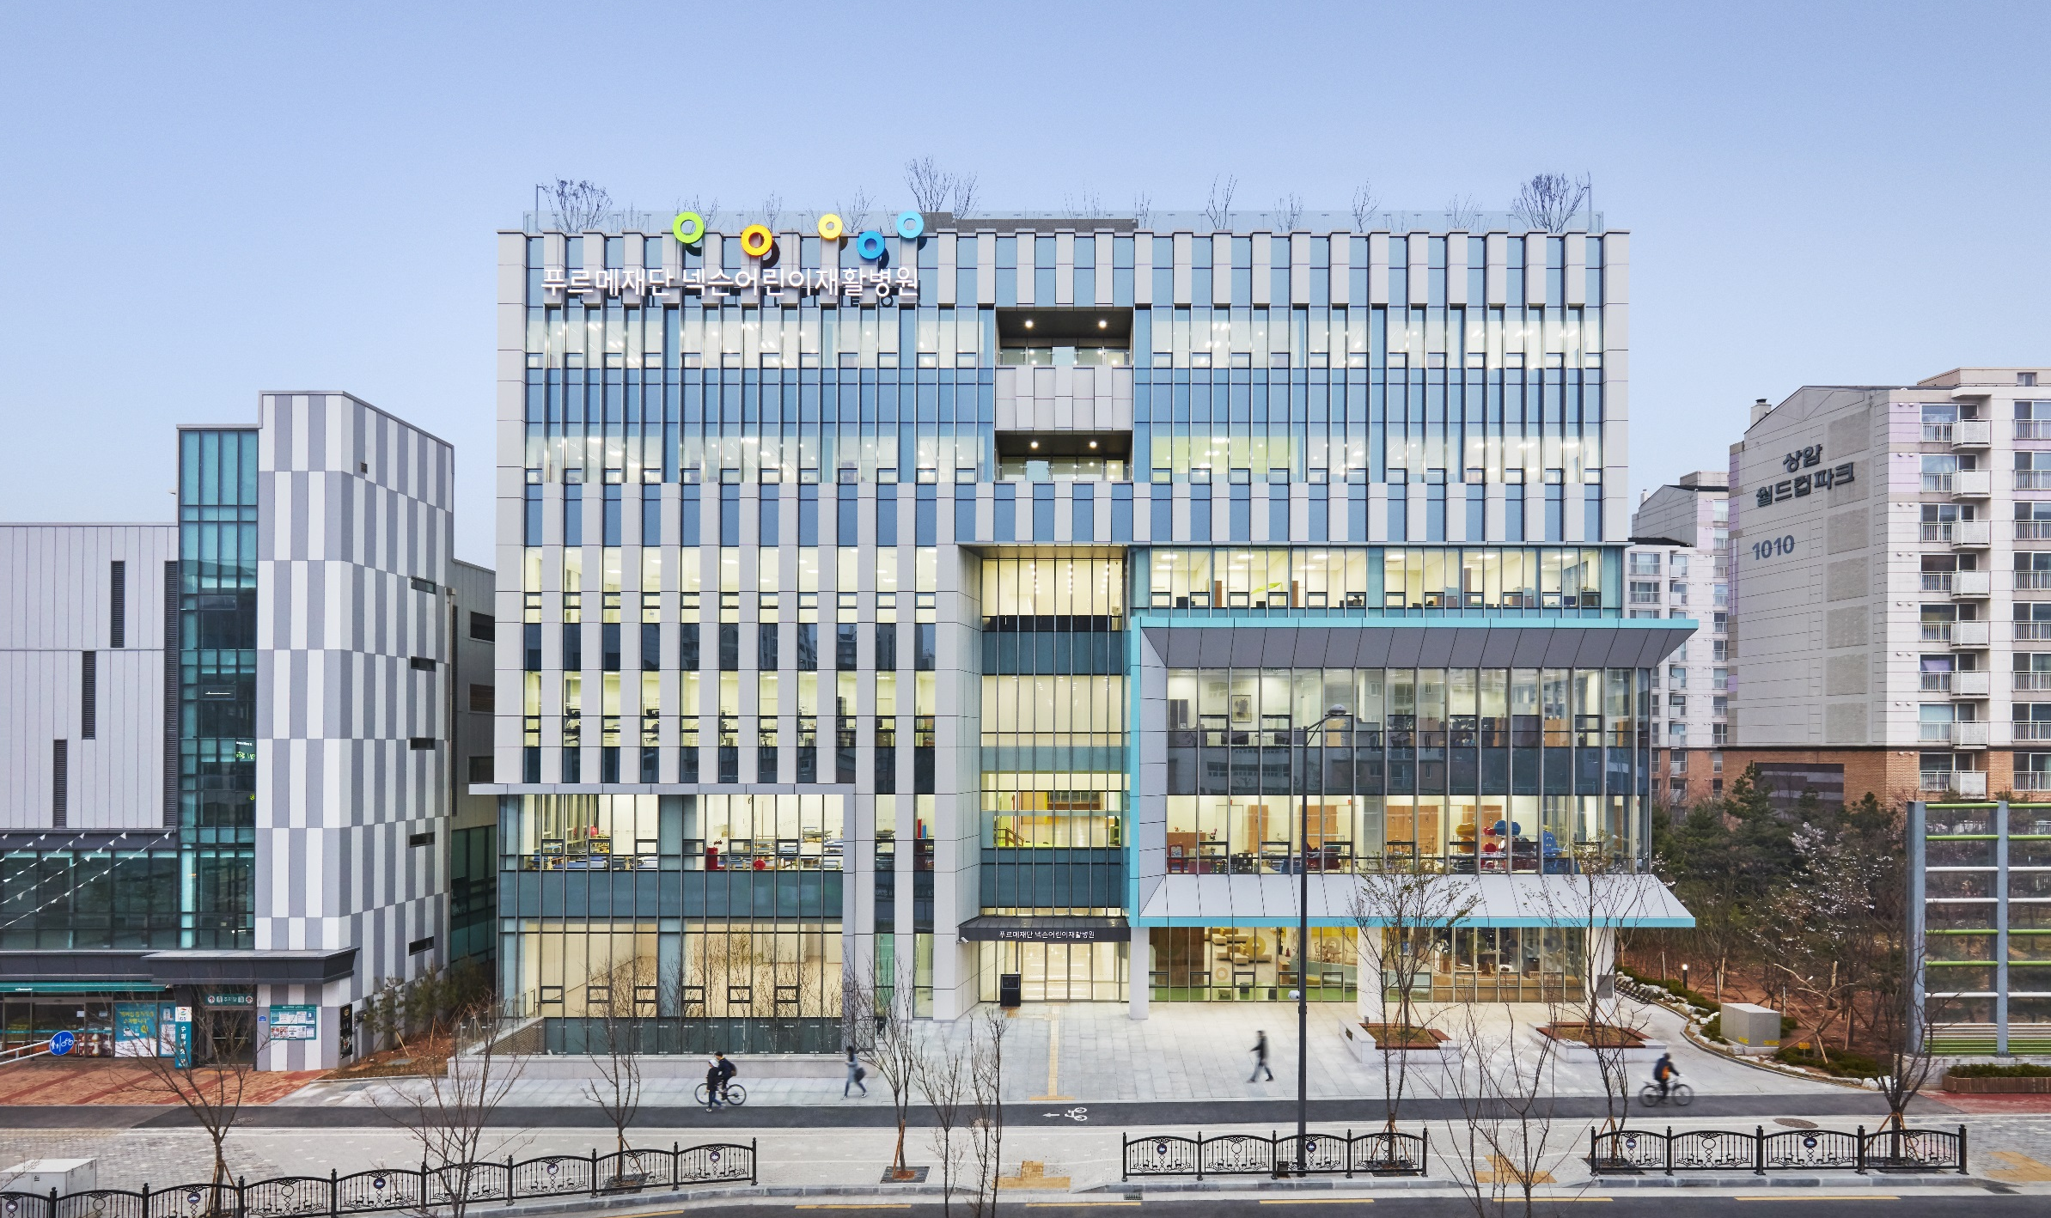
기부자 1만명과 500개 기업 및 단체가 함께 만든 기적의 병원
시민 모금으로 지어진 한국 기부문화의 상징

